Slide 1
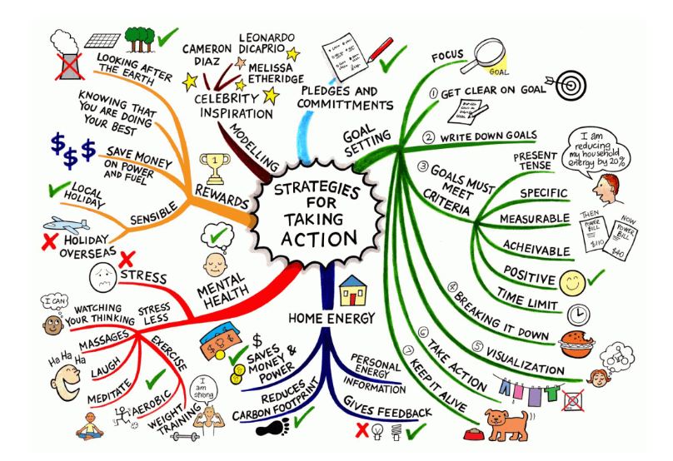

Slide 2
O que é mapa mental?
Mapa mental é uma técnica de estudo criada no final da década de 1960 por Tony Buzan, um consultor inglês.
Ela consiste em criar resumos cheios de símbolos, cores, setas e frases de efeito com o objetivo de organizar o conteúdo e facilitar associações entre as informações destacadas. Esse material é muito indicado para pessoas que têm facilidade de aprender de forma visual.
Na sua ficha de mapa mental, “você pode relacionar o contexto histórico de um tema, informar onde tudo aconteceu, deixar claro se a localização influenciou nas condições econômicas e, consequentemente, sociais e políticas, entre outros”, afirma o professor Dimas, de História.
Resumindo: é uma ficha de estudos que te dará uma visão geral do tema, te ajudará a fixar os pontos mais importantes da matéria e permitirá que você faça todas as associações possíveis sobre o acontecido.

Slide 3
Mapa mental: para que serve?
“Como o próprio nome diz, serve para você se orientar nessa vastidão de conteúdos”, afirma o professor. Essa técnica de estudos ajuda a memorizar os principais pontos do tema estudado e organizar os detalhes na sua cabeça.
Dimas explica que você tem um “mapa” justamente para se lembrar e acessar a matéria.

Slide 4
Mapa mental: como criar o seu?
Você não precisa seguir uma regra rígida para criar mapa mental, mas existem algumas orientações que podem te guiar nesse processo.
A primeira coisa que você deve fazer é pegar uma ficha em branco (pode ser uma folha sulfite A4), deixe virada na horizontal e coloque algum conteúdo bem marcante no centro. Faça desenhos, monte gráficos ou insira símbolos.
A partir desse ponto central, você desenvolverá o estudo e organizará as principais informações. É muito importante que você escolha bem o que vai representar sua ficha de estudos, pensando nas conexões feitas entre ele.
Por exemplo, se você vai montar um mapa mental da Revolução Francesa, você pode colocar a bandeira da França acompanhada da frase “Liberté, égalité, fraternité”. Ou, então, você pode desenhar representantes das classes sociais – você quem sabe.
Outro ponto muito importante na construção do seu resumo é você decidir o que cada elemento representará. Tudo tem que ter sentido, com diferentes significados.

Slide 5
Por isso, tudo precisa ser muito bem pensado:
cores – cada uma delas deve “comunicar” algo;
formatos – a escolha de cada formato deve ser pensada para associar conteúdos. O retangular pode abordar aspectos políticos, enquanto o triangular diz respeito ao aspecto econômico;
setas – o tipo de seta também pode te deixar uma dica e criar conexões no mapa mental;
balõezinhos – a mesma lógica se aplica a cada balão.

Slide 6
É preciso ser criativo para fazer um mapa mental?
Você não precisa ser a pessoa mais criativa do mundo para se dar bem com esse método de estudo. O fundador da técnica, Tony Buzan, afirma em seu site oficial que fazer mapa mental é “muito fácil e intuitivo. Você só precisa de canetas coloridas e um pouco de imaginação”.
Por outro lado, precisamos alertá-lo de um detalhe. Se você pegar um modelo e tentar adaptar para todos os assuntos, pode não dar muito certo. Cada tema tem particularidades diferentes e seguir sempre o mesmo formato pode te confundir.
“Você precisa ter mapa mental com desenhos diferentes, cores, ilustrações para você conseguir associar”, afirma Dimas. A nossa dica é deixar fluir e completar a sua ficha de estudos com o que for realmente pertinente.

Slide 7


Slide 8
Como fazer um mapa mental: passo a passo
1. Pegue uma folha em branco e vire-a na horizontal; 2. Coloque o tema do seu resumo no centro desta folha. A dica é fazer algum desenho, símbolo ou gráfico bem marcante; 3. Faça conexões a partir desse elemento central. Uma ideia é puxar setas para representar cada nova associação; 4. Use palavras-chave para seu material ficar resumido e objetivo; 5. Complete o seu resumo com todas as informações importantes. Vale destacar: contexto histórico, influências, localização, fatores de causa, consequências, detalhes, entre outros; 6. Não tenha medo de colocar ou tirar informações. Você tem vários elementos para estimular seu cérebro e representar a matéria.

Slide 9
Ferramentas para criar seu mapa mental online
Muita gente prefere papel e caneta, mas para quem é mais digital e gosta de ter tudo na tela do computador ou celular, separamos uma lista com algumas das melhores ferramentas para criar um mapa mental.

Slide 10
Coggle
É uma excelente ferramenta para criar mapas mentais. Apesar de o site ainda não estar 100% traduzido para o português, a maior parte já funciona no nosso idioma, além de que a plataforma é super intuitiva e visual. Você pode usar a versão gratuita ou contratar um dos planos oferecidos.

Slide 11
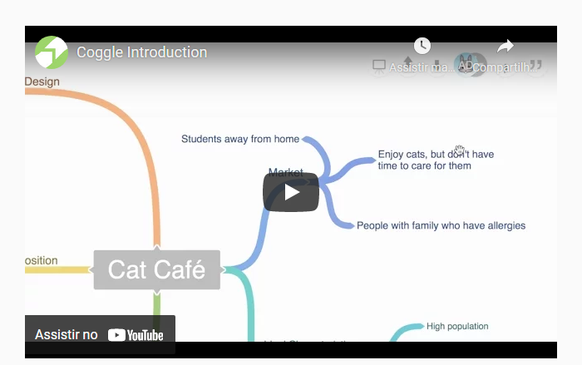

Slide 12
Mindmeister
Também funciona no navegador, tem versão gratuita e paga. Eles ainda oferecem desconto para quem é estudante.

Slide 13
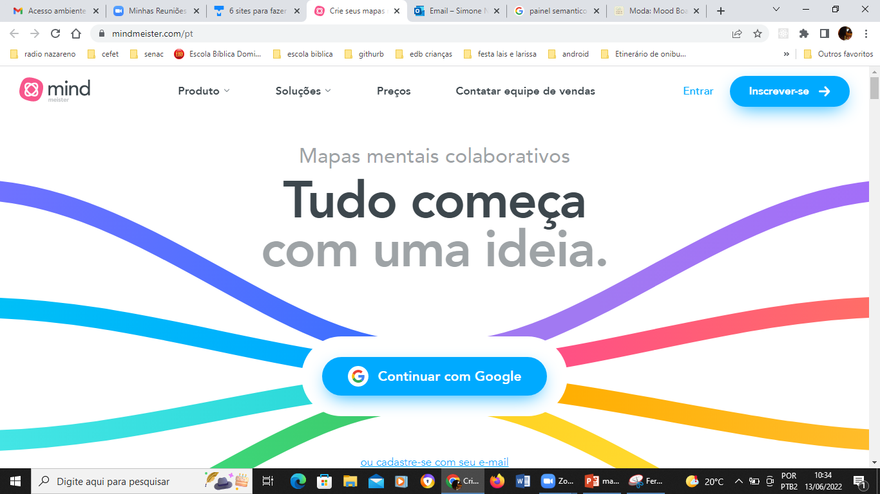

Slide 14
Mind Node
É uma ferramenta simples e prática, também possui versão gratuita. O único ponto negativo é que funciona apenas para iOS.

Slide 15
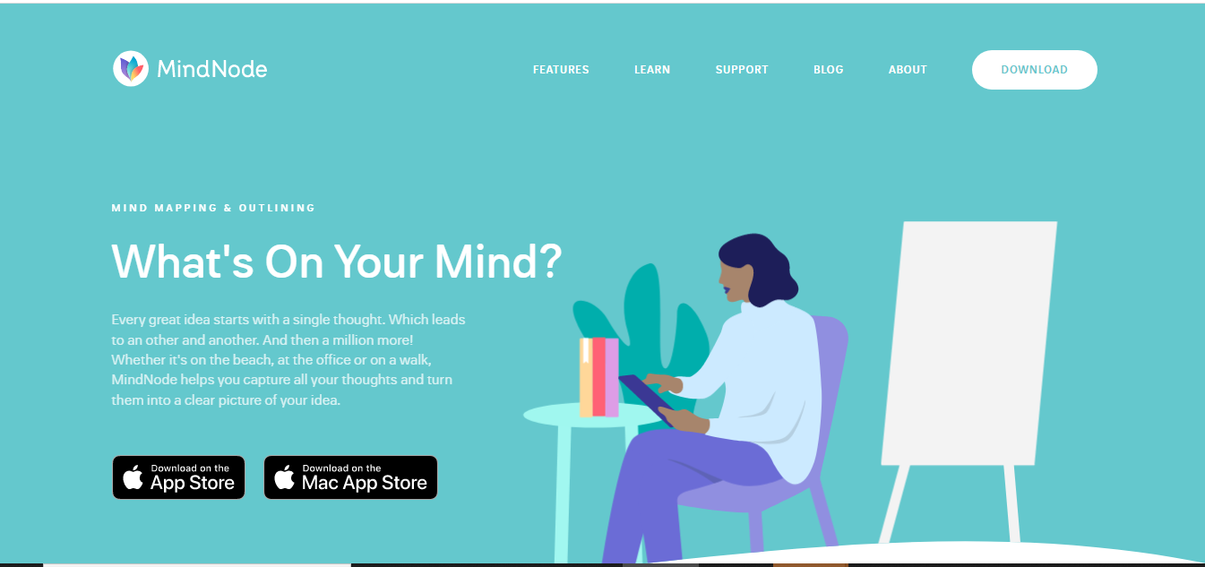

Slide 16
Canva
Quer criar um mapa mental para impressionar todo mundo? Com o canva você consegue desenhar um mapa super visual, digno de ir para a parede.
Apesar do foco da ferramenta não ser a criação de mapas mentais, ele pode ser usado quando a intenção é fazer um especial e diferente. O uso da ferramenta é gratuito, você só precisará pagar se quiser usar alguns itens específicos.

Slide 17
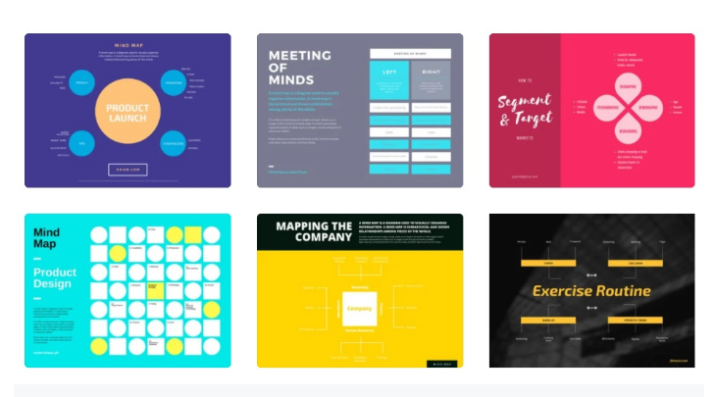

Slide 18
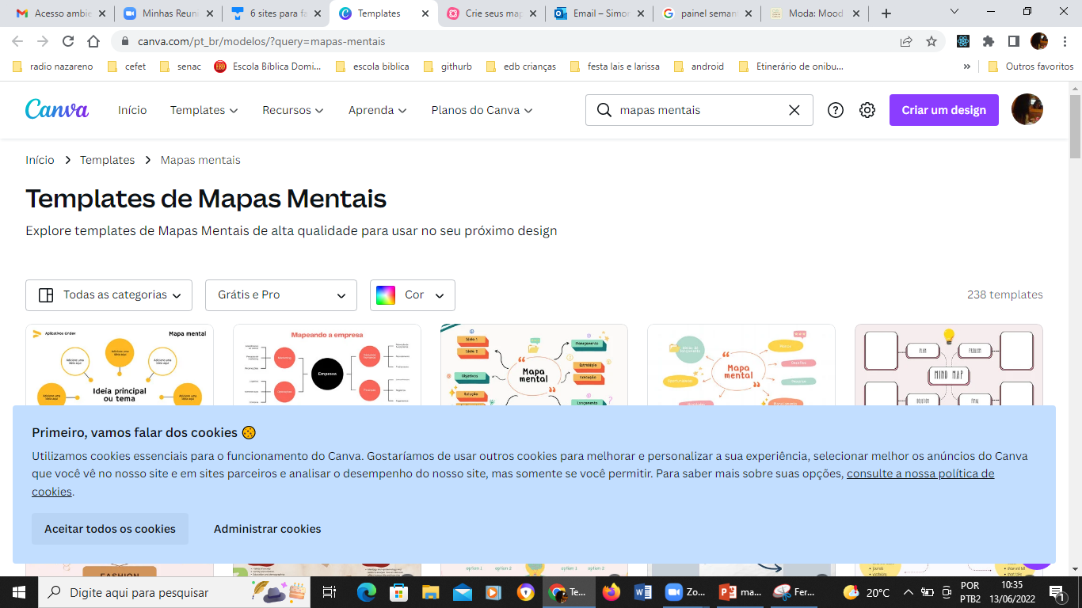

Slide 19
Diagrams.net
. Um pouco menos conhecido que os anteriores, o Diagrams.net é capaz de gerar fluxos com ar profissional depois de poucos minutos de configuração. O serviço oferece ferramentas bastante variadas, em uma interface que lembra a dos aplicativos da Google. Ele não tem versão em português, mas tem menus gráficos e fáceis de serem identificados.

Slide 20
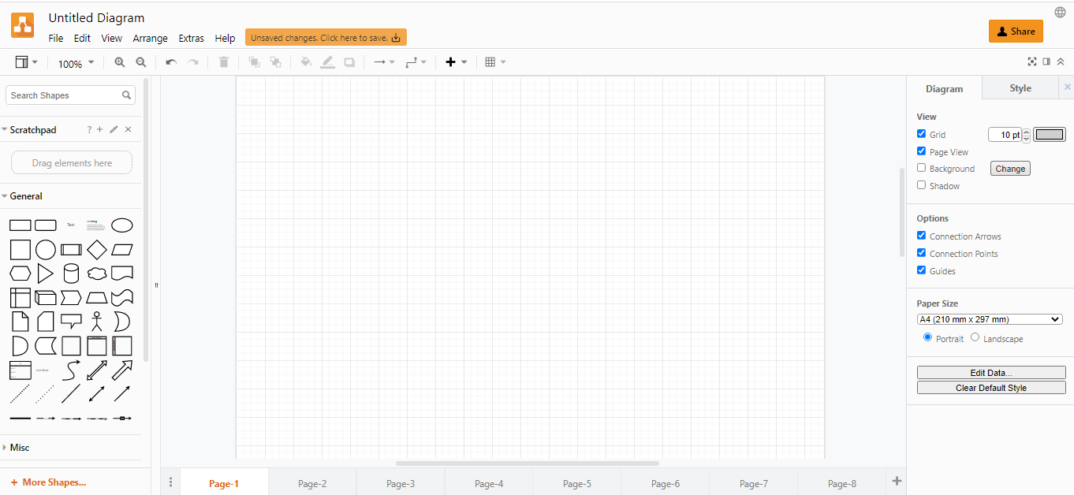
Diagrams.net

Slide 21
GoConqr Especializado no uso educativo, o GoConqr permite a criação de fluxos de explicação e materiais para serem usados na apresentação de trabalhos ou para a produção de aulas, sendo igualmente útil para alunos e professores.

Slide 22


Slide 23
É possível fazer mapa mental no Word?
Sim, é possível. Na verdade, não existe restrição.Você pode fazer seu mapa mental online, pode fazer por aplicativo, pode fazer à mão e pode, inclusive, fazer no Word.
O importante é você seguir o passo a passo, ver o que funciona melhor no seu caso e incorporar essa técnica de estudos.

Slide 24
Vantagens de estudar com um mapa mental
Em primeiro lugar, o mapa mental ajuda a memorizar e fixar os conceitos mais importantes. Em segundo lugar, ele te ajuda a estabelecer as relações entre os temas.
“Em História, você precisa muito disso”, alerta Dimas. De acordo com o professor, esse tipo de resumo permite que você faça periodização, relacione as condições econômicas, sociais, políticas e culturais de um tema.
Quer ver um exemplo? Vamos supor que você está montando um mapa mental da Era Vargas.
“Era Vargas sempre cai no Enem. Você pode separar os períodos desse tema, elencar e fazer outros balõezinhos identificando as características de cada fase”, sugere o professor.

Slide 25
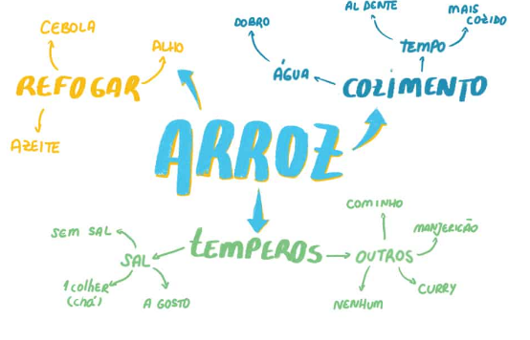

Slide 26
